Slide 1
Análise de Dados de Reservas
Artur Jacques Nürnberg

Slide 2
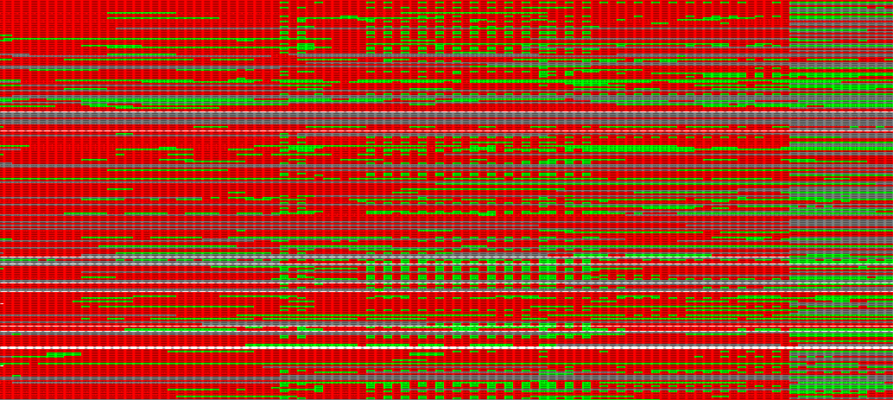
Transformação dos dados
Faturamento
Ocupação

Slide 3
Transformação dos dados

